Slide 1


He aprendido

Slide 2
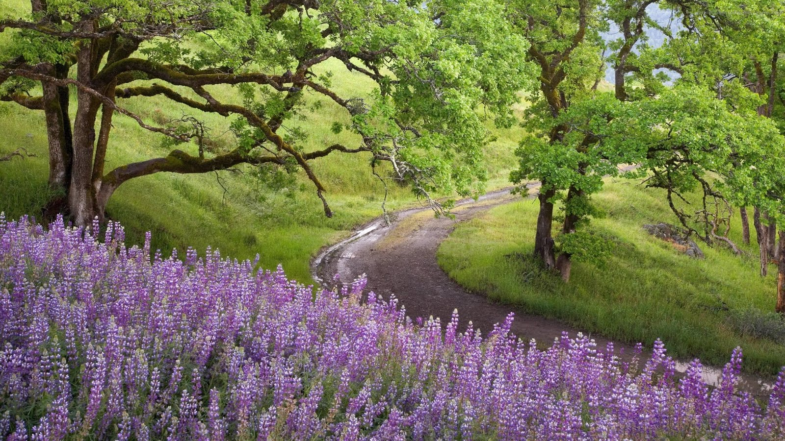
He aprendido que no puedo hacer que alguien me ame, solo convertirme en alguien a quien se pueda amar; el resto ya depende de los otros.

Slide 3

He aprendido que por mucho que me preocupe por los demás, muchos de ellos no se preocuparán por mi

Slide 4
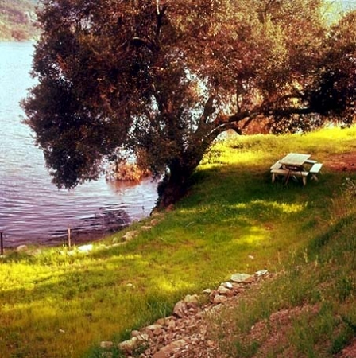
He aprendido que puede requerir años para construir la confianza y únicamente segundos para destruirla.
.

Slide 5

He aprendido que lo que verdaderamente cuenta en la vida, no son las cosas que tengo alrededor sino las personas que tengo alrededor.

Slide 6
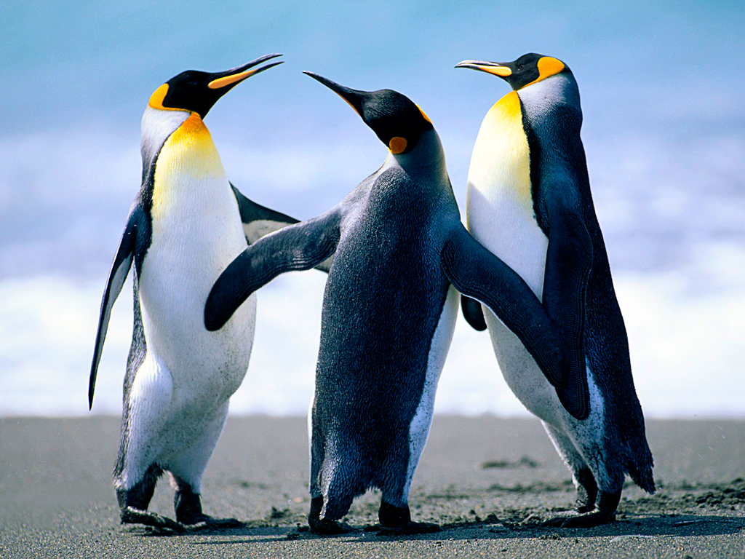
He aprendido que lo más importante no es lo que me sucede sino lo que hago al respecto.

Slide 7
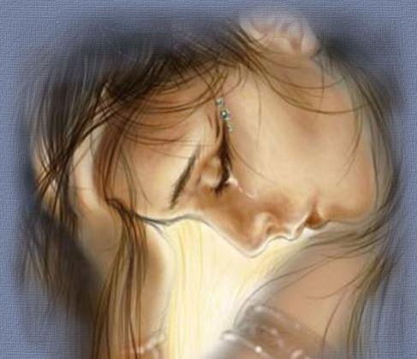
He aprendido que hay cosas que puedo hacer en un instante que ocasionan dolor durante toda la vida.

Slide 8
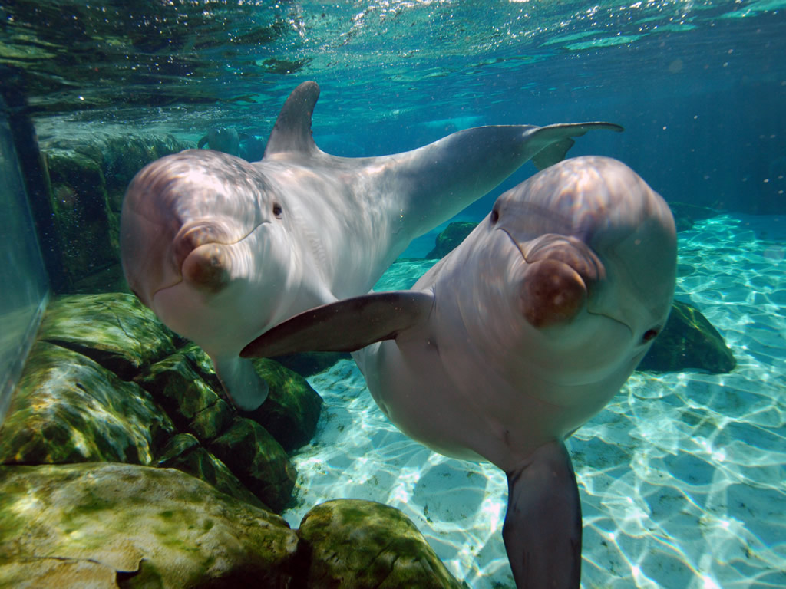
He aprendido que es importante practicar para convertirme en la persona que yo quiero ser.

Slide 9
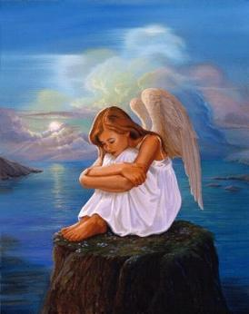
He aprendido que es muchísimo más fácil reaccionar que pensar...y más satisfactorio pensar que reaccionar.

Slide 10

He aprendido que siempre debo despedirme de las personas que amo con palabras amorosas; podría ser la última vez que los veo

Slide 11
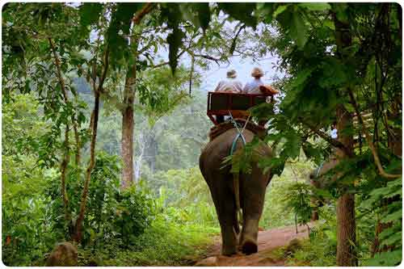
He aprendido que puedo llegar mucho más lejos de lo que pensé posible.

Slide 12
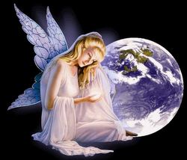
He aprendido que soy responsable de lo que hago, cualquiera que sea el sentimiento que tenga.

Slide 13
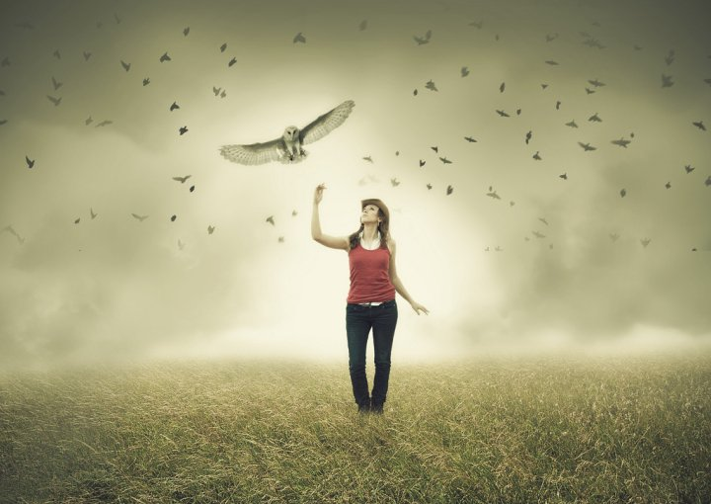
He aprendido que: o controlo mis actitudes, o ellas me controlarán a mi.

Slide 14
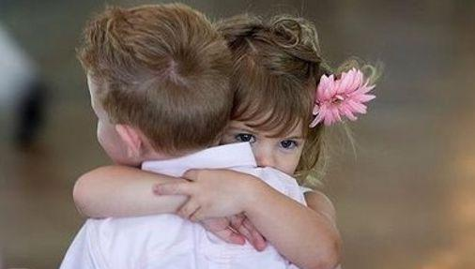
He aprendido que aprender a perdonar requiere mucha práctica.

Slide 15
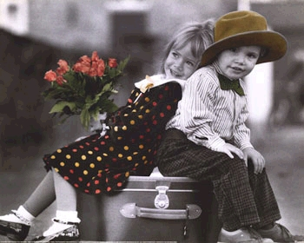
He aprendido que por bueno que sea el buen amigo, tarde o temprano me voy a sentir lastimado por él y debo saber perdonarlo por ello.

Slide 16
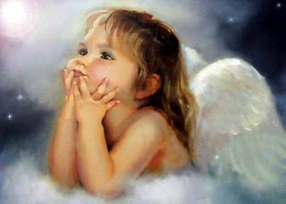
He aprendido que no siempre es suficiente ser perdonado por los otros; a veces tengo que perdonarme a mi mismo.

Slide 17
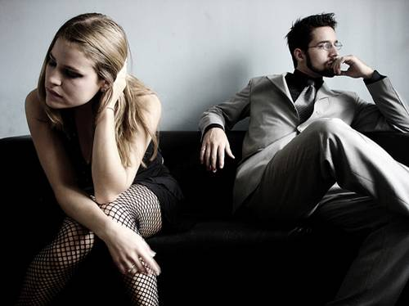
He aprendido que por más apasionada que sea la relación en un principio, la pasión se desvanece y algo más debe tomar su lugar.

Slide 18
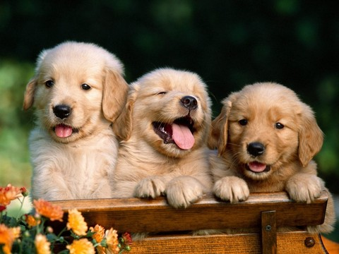
He aprendido que con los amigos podemos hacer cualquier cosa - o no hacer nada - y tener el mejor de los momentos.

Slide 19
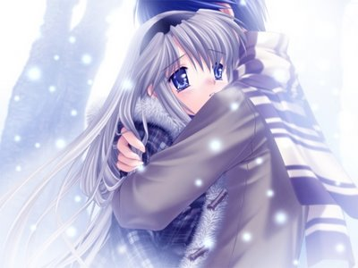
He aprendido que simplemente porque alguien no me ama de la manera en que yo quisiera, no significa que no me ama a su manera.

Slide 20
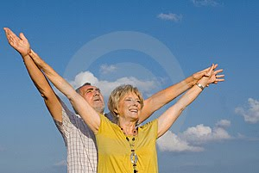
He aprendido que la madurez tiene más que ver con las experiencias que he tenido y aquello que he aprendido de ellas, que con el número de años cumplidos.

Slide 21
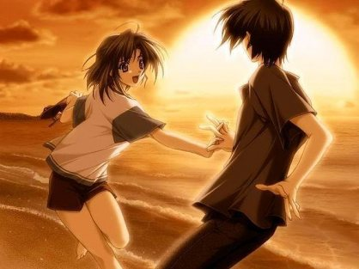
He aprendido que la verdadera amistad y el
verdadero amor ,continúan creciendo a pesar de las distancias.

Slide 22
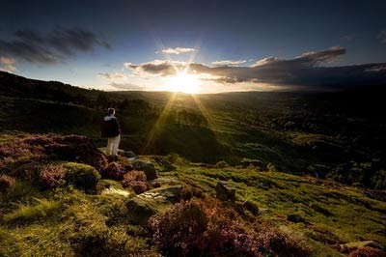
Recuerda que cada día aprendemos algo nuevo, que cada experiencia es un aprendizaje mas …continua aprendiendo al igual que yo ,te deseo un buen día – Gloria R

Slide 23



Accede a la sección que desees desde aquí:
Propia Creación
De la Red
Dedicatorias | Eróticos | Fechas Especiales
Graciosos | Historia y Arte | Lugares
Naturaleza y Ciencias | Política | Reflexión
Salud | Románticos | Religiosos
Dedicatorias | Eróticos | Fechas Especiales
Graciosos | Historia y Arte | Lugares
Naturaleza y Ciencias | Política | Reflexión
Salud | Románticos | Religiosos
Si deseas recibir pps periódicamente en tu correo electrónico subscríbete aquí:

